Slide 1


Technologie
Langage
JEE
  Architecture
  Connaissance
  Thread
  Performance et impact
  Sécurité

Slide 2
Technologie
Base de données
JDBC ou JPA
  Accélération du développement
  Détection
  Souplesse

Slide 3
Technologie
Web
Bootstrap & Jquery
  Mise en forme plus simple
  Intégration de composant

Slide 4
Technologie
Architecture
5 couches et fichier de configuration
  Plus de structure
  Pattern Fabrique Abstraite
  Pattern Singleton

Slide 5
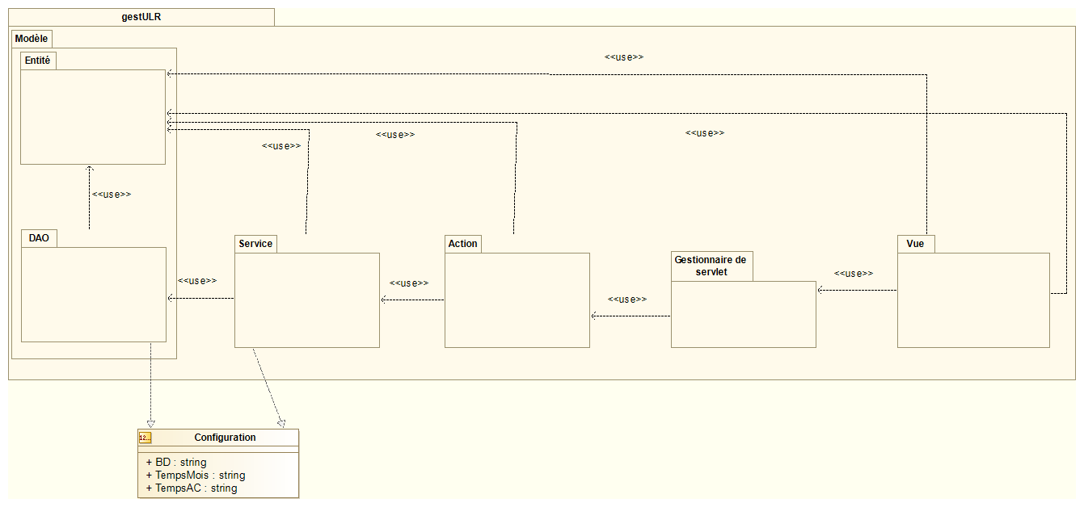

Slide 6
Technologie
Git
Contraintes de développement
Javadoc
Noyau, ajout par fonctionnalité

